Slide 1

F1190 Úvod do biofyziky
Masarykova Univerzita
Podzimní semestr 2024
Přednáška z 10.10.2024
Vyučující:
Prof. Jiří Kozelka, Biofyzikální Laboratoř, Ústav fyziky kondenzovaných látek, PřF MU, Kotlářská 2, kozelka.jiri@gmail.com

Slide 2
Obecný princip funkce enzymů v katalýze biologických procesů
Příklad: oxidace alifatických alkoholů na aldehydy enzymem alkohol dehydrogenáza
Alkohol dehydrogenázy (ADH) jsou enzymy usnadňující přeměnu mezi alkoholy na jedné straně a aldehydy či ketony na straně druhé. Vyskytují se v mnoha organismech.
Obratlovci: ADH katalyzují redukci ethanolu na acetaldehyd (též methanolu na formaldehyd) jako první reakci při detoxifikaci
Kvasinky: ADH katalyzují opačnou reakci jako poslední krok alkoholového kvašení
Bakterie: ADH katalyzují oxidaci (poly)alkoholů v rámci jejich metabolismu
Rostliny: Přeměna mezi alkoholy a aldehydy hraje roli při regulaci růstu a vývoje rostlin, má řadu různých jiných funkcí

Slide 3
Příklad reakce katalyzované dehydrogenázou: odbourávání etanolu pomocí enzymu alkohol dehydrogenáza s kofaktorem NAD⁺
Reaktivní skupina kofaktoru
(nikotinamid)
Nicotinamide (reduced)
Nicotinamide (oxidized)
NAD⁺
NADH
Substrát
Produkt
Kotva
pro uchycení kofaktoru v proteinu
Kofaktor
(oxidovaná forma)
Kofaktor
redukovaná forma)

Slide 4
Příklad reakce katalyzované dehydrogenázou: odbourávání etanolu pomocí enzymu alkohol dehydrogenáza s kofaktorem NAD⁺
Nicotinamide (reduced)
Nicotinamide (oxidized)
(kofaktor)
NAD⁺
NADH
Substrát
Produkt
Garrett, Grisham: Biochemistry
Cvičení:
- Ukažte, které atomy alkoholu, aldehydu a nikotinamidové skupiny mění oxidační číslo.
Formulujte oxidačně-redukční reakci s využitím oxidačních čísel.
Zkuste zodpovědět tuto otázku: Proč se oxidace alkoholu na aldehyd někdy nazývá dehydrogenace?

Slide 5
Proč se oxidace alkoholu na aldehyd někdy nazývá dehydrogenace? Ukažte, které atomy nikotinamidové skupiny mění oxidační číslo.
Nicotinamide (reduced)
+I
-II
+I
+I
Nicotinamide (oxidized)
-III
-I
-I
-II
-III
+III
+I
0
+I
Garrett, Grisham: Biochemistry
Alcohol → Aldehyde C^{-I} → C^{+I} + 2e⁻ CH₃-CH₂-OH → CH₃-CHO + 2H⁺ + 2e⁻
NAD⁺ → NADH C^{-I} + C^{+I} + 2e⁻ → C^{-II} + C⁰ NAD⁺ + 2e⁻ + H⁺→ NADH
NAD⁺ + 2e⁻ + H⁺+ CH₃-CH₂-OH → NADH + CH₃-CHO + 2H⁺ + 2e⁻
NAD⁺ + CH₃-CH₂-OH → NADH + CH₃-CHO + H⁺
Aldehyd oproti alkoholu ztratil dva protony a dva elektrony, tedy v podstatě dva atomy vodíku. Proto se někdy mluví o dehydrogenaci. Jádro nikotinamidu naopak přijalo dva elektrony a jeden proton, tedy formálně hydridový ion H⁻. Proto se také někdy hovoří o transferu hydridu (anglicky hydride transfer).

Slide 6
Nicotinamide (reduced)
+I
-II
+I
+I
Nicotinamide (oxidized)
-III
-I
-I
-II
-III
+III
+I
0
+I
H
nicotinamide riboside cation
Cl⁻
chloride anion
Garrett, Grisham: Biochemistry
Když jste nyní ověřili, že 1 mol nikotinamidu odbourá 1 mol etanolu, nenapadlo vás, proč nestačí při konzumaci alkoholu přijmout příslušnou dávku nikontinamidu (např. jako derivát Nicotinamide Riboside Chloride, volně ke koupi na trhu)? Proč musela evoluce vyvíjet komplikovaný enzym?
Odpověď: Reakce by byla příliš pomalá!
Jak enzym zařídí, aby reakce probíhala rychleji?

Slide 7

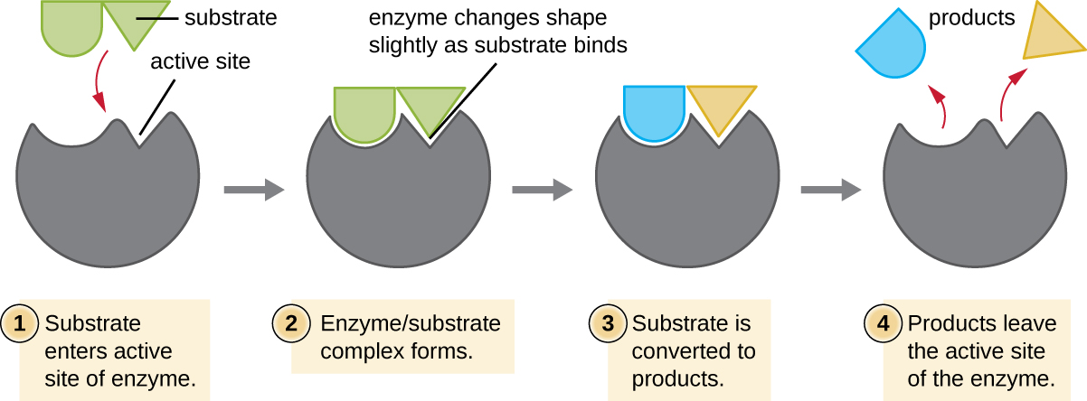
Obecný princip enzymatických reakcí:
koenzym (= kofaktor)
regenerace kofaktoru
Tento komplex se těžko studuje, protože během pokusu reaguje na produkty
Enzym (většinou protein)
https://tophat.com/marketplace/science-&-math/biology/textbooks/oer-openstax-microbiology-openstax-content/1930/69737

Slide 8
Pro oxidaci etanolu na etanal pomocí NAD⁺:
NAD⁺
koenzym (= kofaktor)
regenerace kofaktoru
NAD⁺
etanol
Tento komplex se těžko studuje, protože během pokusu reaguje na produkty
etanal
NADH
Alkohol dehydrogenáza (ADH) byla vyhlášena v lednu 2001 „molekulou měsíce“ konsorciem „Research Collaboratory for Structural Bioinformatics“ (RCSB), které spravuje databázi makromolekul PDB (protein data bank). Každé „molekule měsíce“ je věnován článek veřejně přístupný na webu, často obsahující ilustrace s animacemi.
Následující diapozitiv obsahuje odkaz na tento článek.
Enzym (většinou protein)
Alkohol dehydrogenáza (ADH)
https://tophat.com/marketplace/science-&-math/biology/textbooks/oer-openstax-microbiology-openstax-content/1930/69737

Slide 9
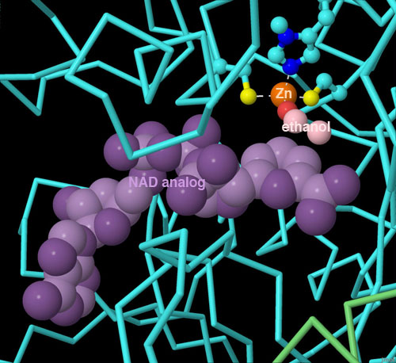
Článek o ADH, enzymu vyhlášeném „molekulou měsíce v lednu 2001, se nachází na adrese https://pdb101.rcsb.org/motm/13. Připojte se k internetu a klikněte ve vyhledávači na tento odkaz. Celý článek číst nemusíte, v této chvíli by to bylo hodně náročné. Na druhé stránce článku ale najdete pohled do “nitra” enzymu (viz obrázek dole na tomto diapozitivu), s vazebným místem pro ethanol a NAD⁺.
Kliknutím na obrázek uvnitř článku aktivujete vizualizační program JSmol a získáte možnost otáčet molekulou a vidět ji tak v prostoru.

Slide 10
Struktura, na kterou se díváme, byla zjištěna pomocí difrakce rentgenových paprsků na krystalech komplexu z enzymu, substrátu (etanol) a kofaktoru. Přesněji řečeno: místo kofaktoru NAD⁺ byla použita molekula podobná NAD⁺, CPAD, která s etanolem nereaguje. Důvod této záměny vám vysvětlí následující diapozitiv.

Slide 11
Úkol studie: zjistit pomocí rentgenové krystalografie strukturu enzymu s koenzymem a substrátem (enzym = alkohol dehydrogenáza; koenzym (kofaktor) = NAD⁺; substrát = alkohol).
Problém: Podaří-li se nám v laboratoři vytvořit komplex enzymu, koenzymu a substrátu, bude mít tento komplex velmi krátkou životnost, protože proběhne reakce mezi substrátem a kofaktorem, a než komplex „stihne“ vytvořit krystal, substrát se přemění na produkt a spolu se zredukovaným (!) kofaktorem opustí aktivní místo.
Řešení: nahradíme koenzym nebo substrát podobnou molekulou, která se naváže do aktivního místa v enzymu, ale nebude reaktivní.
V této studii byl koenzym NAD⁺ nahrazen podobnou molekulou CPAD (následující diapozitiv), která má na „pyridinovém“ kruhu nikotinamidové skupiny atom dusíku na pozici 2, a ne na pozici 1 jako u NAD⁺. Adenin difosfát je zde vázán přes uhlík, a ne přes dusík. CPAD má velmi dobrou afinitu pro vazebné místo určené pro NAD⁺, ale nenese pozitivní náboj a není ani zdaleka tak dobrým oxidačním činidlem jako NAD⁺, takže s etanolem nereaguje. Vhodným zvolením koncentrací enzymu ADH, CPAD a etanolu lze dosáhnout krystalizace komplexu ADH-CPAD-etanol, který je stabilní. Zjištění jeho struktury vědcům napovědělo, jak probíhá oxidace etanolu v aktivním místě enzymu.
Na následujícím diapozitivu si vazebná místa pro CPAD a etanol prohlédneme podrobněji.

Slide 12
NAD⁺ a jeho neutrální derivát CPAD
N na pozici 2
N na pozici 1
NAD⁺
CPAD

Slide 13
Krystalová struktura komplexu alkohol dehydrogenáza-CPAD-etanol odhalila, že vazebná místa pro CPAD a pro etanol jsou v těsné blízkosti. Stěžejním objevem pak bylo, že v blízkosti obou vazebných míst je též vazebné místo pro iont zinku, Zn²⁺.

Slide 14
Dvojmocný zinek je iont, který tvoří stabilní vazby s atomy dusíku, kyslíku a síry. Konfigurace s jednou vazbou na dusík (modrý atom v cyklické, tzv. indolové skupině aminokyseliny histidin nad atomem zinku), na kyslík (červená O-H skupina etanolu) a se dvěma vazbami na negativně nabité atomy síry (žluté atomy na konci postranních řetězců aminokyselin cystein) je velmi stabilní. Klastr z jednoho histidinu a dvou cysteinů je tedy velmi silným vazebným místem pro Zn²⁺, a v nepřítomnosti etanolu se na tomto místě na zinek váže molekula vody. Etanol má pro toto vazebné místo ale ještě větší afinitu než voda, a tak molekulu vody snadno nahradí, a sice v orientaci ideální pro reakci s NAD⁺.

Slide 15
Nyní se pokusíme připojit se na databázi pdb sami a prohlédnout si strukturu 1adc. Získáte možnost otáčet molekulou a vidět ji tak v prostoru.
Jak je vázán substrát, jsme již viděli, nyní prostudujeme uložení kofaktoru v enzymu.
- Stáhněte a instalujte si v notebooku program VMD (Visual Molecular Dynamics) https://www.ks.uiuc.edu/Development/Download/download.cgi?PackageName=VMD
Pomocí internetu otevřete dababázi RCSB (https://www.rcsb.org/pdb/home/sitemap.do) a do vyhledávacího okénka vpravo nahoře zadejte kód 1ADC. Klikněte na tento kód v novém okně, které se otevřelo.
2. Klikněte na modré pole "Download files" a upřesněte "pdb format". Stáhněte soubor 1ADC.pdb do svého počítače.
Otevřte program VMD, v menu File zvolte "New molecule", v novém okně "Molecule File Browser", které se otevřelo, klikněte na "Browse" a jako filename zadejte adresu souboru 1adc.pdb ve svém počítači. V okně "Molecule File Browser" klikněte na "Load". V novém okně se vám zobrazí molekula alkohol dehydrogenázy.
V hlavním okně VMD zvolte v menu Display "orthographic".
Alkohol dehydrogenáza krystalizuje jako dimer. Pro zobrazení jen jednoho z obou monomerů v menu Graphics zvolte "Representations" a v novém okně pod "Selected Atoms" napište "chain A" a klikněte na "Create Rep". Poté ve druhém okně odshora vymažte linku, která má pod heslem "Style" zápis "all". Nyní si molekulu monomeru můžete otáčet a posouvat. Užitečné zkratky na klávesnici při prohlížení molekuly, které mění funkce myši: "r", rotace, "c" a následující klik na jeden atom rotační centrum přenese na tento atom, "t" translace, "s" scale, tedy zoom.
Pro zájemce: Odkaz “Help“ v hlavním menu VMD vede k manuálu, tutoriálu, a “frequently asked questions“.

Slide 16
Naším úkolem je prozkoumat vazebné místo pro model kofaktoru, CPAD. Jako první zjištění konstatujeme, že kavita, ve které je CPAD vázán, je této molekule “ušitá na míru“, a totéž platí o přirozený kofaktor NAD⁺, jak ukázala řada dalších studií.
Kavita není ale pouze ušitá na míru geometricky. Pro «vystýlku» kavity evoluce vybrala aminokyseliny, které tvoří s kofaktorem co nejsilnější mezimolekulární síly. Protože proteiny jsme ještě neprobírali, omezíme se na prozkoumání difosfátové skupiny mezi nikotinamidovým kruhem (na kterém se odehrává dehydrogenační reakce) a adeninem. Adenin difosfát se reakce neúčastní, slouží k «zakotvení» kofaktoru v enzymu. Fosfátové skupiny jsou negativně nabité a není náhodou, že v kavitě mají kontakty s pozitivně nabitými řetězci, jako jsou postranní řetězce argininů.
K vyhledávání kontaktů zvolte v hlavním menu «Graphical Representations» a tam v řádce «Selected Atoms» napište «within 4 of resname PAD» (PAD je zkratka, kterou databáze pdb používá pro CPAD), klikněte na «Create Rep» a v «Drawing Method» zvolte «CPK». Rádi bychom si nyní odlišili okolí CPAD od zbytku struktury. Ten zbytek můžete též prostě odstranit, když v hlavní tabulce Graphical Representation vybarvíte pod Selection řádku «all» a klávesou «delete» ji vymažete. Pokud si chcete ponechat zobrazení etanolu, napište pod «Selected Atoms» «resname EOH» a klikněte na Create Rep. (EOH je v pdb zkratka pro etanol, pozor, rozlišujte velká a malá písmena).
Nyní zkuste identifikovat všechny vodíkové můstky mezi fosfátovými skupinami CPAD a argininy ARG47 a ARG369. Jako kritérium vodíkového můstku považujte vzdálenost H---O nebo H---N menší než 3 Å.

Slide 17
Cvi4ení 1: vytvořte seznam možných vodíkových můstků mezi CPAD (zkratka ve VMD: PAD) a proteinem v krystalové struktuře 1adc z proteinové databáze PDB.
U každého vodíkového můstku je třeba
identifikovat molekulu či fragment (např. aminokyselinu u proteinu) molekuly, která je « donorem » H-můstku, tedy která obsahuje polární vazbu X-H (X = O, N)
identifikovat molekulu či fragment molekuly, která je « akceptorem » H-můstku, tedy která obsahuje elektronegativní atom Y (Y = O, N) s volným (nevazebným) elektronovým párem, jenž má s atomem vodíku donoru krátký kontakt (≤ 3 Å)
změřit odstup tohoto kontaktu H---Y mezi atomem H donoru a elektronegativním atomem akceptoru
Změřit úhel X-H---Y. (velikost tohoto úhlu zatím jako kritérium při posuzování, zda se u kontaktu H---Y jedná o vodíkový můstek, nepoužíváme).
e) Rozšiřte vyhledávání na kontakty C-H---Y (tedy X = C), přidejte je do seznamu kontaktů odděleně.
Zápisujte formou:
X - H --- Y X-H (Å) X-H---Y (°)
ARG47:N - ARG47:H --- PAD377:O1N 2.36 Å 159.44°
PAD377:N7N - PAD377:H71N --- VAL292:O 2.17 Å 156.55°

Slide 18
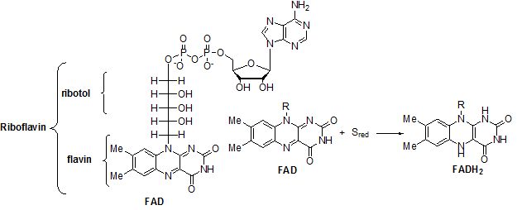
Cvičení 2: Vyčíslování oxidačně-redukčních reakcí pomocí oxidačních čísel
Jedním z nejrozšířenějších kofaktorů oxidačně-redukčních enzymů je
Flavin-Adenin-Dinukleotid (FAD)
FAD je například kofaktorem enzymu sukcinát-dehydrogenáza. Tento enzym je důležitý při metabolismu cukrů, kde katalyzuje oxidaci sukcinátu (⁻OOC-CH₂-CH₂-COO⁻) na fumarát (⁻OOC-CH=CH-COO⁻), přičemž FAD je oxidační činidlo. FAD je přitom redukován na FADH₂. Pro regeneraci enzymu je nutné, aby následovně FADH2 byl oxidován zpět na FAD. To se děje pomocí koenzymu NADH, který jsme poznali v jednom z předešlých cvičení.
Úkol: vyčíslete reakci sukcinátu s FAD na fumarát a FADH₂.

